Slide 1
О роли исследования в развитии Назарбаев Интеллектуальных школ
Назипа Аюбаева
Августовская Конференция АОО «Назарбаев Интеллектуальные школы»
Астана – 23-24 август 2018 год

Slide 2
Утверждено Правлением
АОО «Назарбаев Интеллектуальные школы»
От 14 декабря 2015 года, протокол №62
Концепция проведения научных исследований
в аоо «Назарбаев Интеллектуальные школы»
Миссия АОО «Назарбаев Интеллектуальные школы»:
Способствовать повышению интеллектуального потенциала Казахстана посредством интеграции лучшего национального, международного опыта и значимых научных достижений практической направленности в сфере среднего образования.
Стратегия развития АОО «Назарбаев Интеллектуальных школы»
2018 года

Slide 3
Задачи ПРОВЕДЕНИЯ ИССЛЕДОВАНИЙ
- улучшение практики и деятельности, способствующих реализации миссии и видения АОО;
- внесение вклада в международные исследования в области образовательных реформ.
Инновации и изменения:
разработка и внедрение NIS programme;
трехъязычное образование, программу языкового погружения;
критериальное оценивание учебных достижений учащихся и новую модель суммативного оценивания выпускников;
учебники нового поколения и цифровые образовательные ресурсы;
совместное профессиональное обучение и развитие учителей (исследование практики в действии, анализ уроков);
создание современной̆ образовательной̆ среды и т.д.
Мониторинг
Оценка
Исследование
Базы Образовательной Статистики

Slide 4
Организационная Структура
Научно-консультационный совет (НКС)
Департамента исследований АОО (ДИ АОО)
Департаменты/ Центры/Школы определяют сотрудников, которые координирует исследовательскую работу внутри структуры и тесно взаимодействует с Департаментом Исследований в вопросах внутреннего и внешнего исследований в АОО
Интеллектуальные школы, являясь основными объектами исследований призваны: Предоставлять необходимые данные для Базы Образовательной Статистики; Проводить исследования на разных уровнях; Представлять, публиковать и делиться результатами исследований; Предоставлять доступ в школу в соответствии с Этическим Кодексом и Процедурами по получению одобрения на проведение исследований в Интеллектуальных школах; Предоставлять информацию о любых ошибках или нарушениях Этического Кодекса;
Notes:
Необходимость создания эффективной организационной структуры:
1) для управления исследованиями;
2) Согласованности в проведении исследований, оценки и мониторинга работы;
3) наращивания исследовательского потенциала;
4) Обеспечения качества проводимой работы и
5) Проведения исследований в соответствии с высокими этическими стандартами.

Slide 5
Принципы ПРОВЕДЕНИЯ ИССЛЕДОВАНИЙ
Научный - последовательность, методичность, систематичность, комплексный охват тем;
Критический - самоосознание и самокритичность, осознание, основанное на своих первичных предположениях и предположениях других;
Прозрачный - намеренная открытость, наличие доступной методологии, процессов и элементов репликативности (возможность повторения);
Этический - соблюдение этических норм при проведении исследований, уважение прав, обоюдное соблюдение анонимности, интеллектуальная честность;
Гуманный - признание прав других, уважение прав личности и социума, обладание социальным интеллектом, укоренённость;
Этический кодекс проведения исследований (2015 года)

Slide 6
Этический кодекс проведения исследований в образовании
Цель
Основные принципы
Этические стандарты для исследователей
3.1 Личные качества исследователя
3.2 Проведение исследования
3.2.1 Доступ к месту проведения исследования
3.2.2 Информированное согласие;
Процесс получения информированного согласия
Информированное согласие учащихся и подчиненных
Использование записывающего оборудования
3.3 Конфиденциальность и доступ к информации
Конфиденциально или нет?
Соблюдение конфиденциальности
Ограничения конфиденциальности
Прогнозирование возможного использования информации
Электронные средства передачи и хранения конфиденциальной информации
Анонимность источников
3.4 Публикация исследований
3.4.1 Важность публикации
3.4.2 Искажение результатов исследования
3.4.3 Плагиат
3.4.4 Авторское право
Этический кодекс АОО - это свод норм и ценностей, на которых основывается профессиональная деятельность исследователя
Этический Кодекс разработан на основе лучших практик в области исследования, проводимых BERA и AERA, а также с учетом опыта исследований в Казахстане.

Slide 7
Системы мониторинга
Центр Педагогических Измерений |  | Мониторинг учебных достижений учащихся по предметам «Математика», «Каз яз», «Русс яз» и «Англ яз» (2012-2018 гг.); Аналитический отчет по итогам внешнего суммативного оценивания 5, 10 и 12 классов; АНАЛИЗ успеваемости и качества знаний учащихся Интеллектуальных школ по итогам 1,2,3,4 четверти и учебного года;
Департамент Оценки Качества Образования и Международной Аккредитации
 |  | МОНИТОРИНГ апробации обновленного содержания образования (2015-2018 гг.);
Центр Педагогического Мастерства |  | Пред-курсовой, Курсовой и Пост-курсовой Мониторинг (2012-2018 гг.) Мониторинг профессиональных затруднений и потребностей учителей 30 пилотных школ (2016-2018 гг.); Мониторинг взаимодействия ведущих школ со школами РК (2018 г.)
Центр Образовательных Программ |  | Мониторинг внедрения Интегрированной образовательной программы в Назарбаев Интеллектуальные школы» (2012 -2018 гг.); Мониторинг апробации УМК (2017-2018 ГГ.)
Департамент Корпоративных Коммуникации |  | Мониторинг здоровья и благополучия учащихся (2018

Slide 8
Виды исследований
Категория 1 | Категория 2 | Категория 3
Исследования, проводимые по инициативе АОО | Исследования, проводимые сотрудниками АОО самостоятельно или совместно с внешними организациями | Исследования, проводимые внешними организациями в АОО/Школах без участие АОО
Исследование должно быть подготовлено совместно с ДИ, представлено на НКС и согласовано с АОО | Исследователь должны предоставить полную документацию по исследованию в ДИ АОО | Исследователь должны предоставить полную документацию по исследованию в ДИ АОО
Исследователь(и) любой категории должен(ы) предоставить ДИ АОО /НИШ следующую информацию:
полное исследовательское предложение;
документы, которые будут использованы участниками в исследовании (формы согласия, анкеты и прочее);
полная контактная информация;
список исследователей, определенных для посещения школ;
предлагаемый график проведения исследования.

Slide 9
Виды исследований в разрезе Категории
Категория 1 (итого 7) | Категория 2 (итого 5) | Категория 3 (итого 4 +2)
«Влияние обучения в Интеллектуальной школе на дальнейшую учебу и карьеру учащихся согласно мнению выпускников 2010 года (1), 2010-2016 гг. (2)» - ДИ; «Исследование процесса реализации трехъязычного образования в Назарбаев Интеллектуальных школах» - ЦОП; «Реализация Интегрированной модели критериального оценивания»- ЦПИ; «Исследование загруженности учащихся в Назарбаев Интеллектуальных школах» - ДИ; «Преимущества и барьеры реализации проектов Исследования практики в действии и исследование урока» - ДИ, «Уровень удовлетворенности профессией среди учителей Интеллектуальных школ» -ДИ; «Процедуры оценивания в рамках аттестации педагогических работников и приравненных к ним лиц Назарбаев Интеллектуальных школ»- ЦПИ; | «Внедрение обновленной программы образования, педагогики и оценивания в младшей школе (1 класс)» (Кембриджский университет, НУ, НИШ)- ЦОП; «Валидность оценивания грамотности чтения в контексте трёхъязычной системы образования Назарбаев Интеллектуальных школ» (CiTO, НИШ) – ДОКОМА; «Исследование валидации эффективности системы конкурсного отбора и прогностической достоверности» (CiTO, НИШ) – ЦПИ; «Оценка эффективности уровневых программ и программы по лидерству Центра педагогического мастерства в Казахстане» (НИШ, Кембриджский университет) –ЦПМ; «Трансляция и непрерывность образовательных инновации в системе среднего образования Казахстан» (Кембриджский университет, НУ, НИШ) – ДИ; | «Экспертиза ГОСНО в рамках обновления содержания образования» (Нидерландский Институт разработки куррикулума); Исследование статуса здоровья учащихся Интеллектуальных школ (НУ); Благополучие учащихся в Казахстане (НУ, Кембриджский университет); Отчет NARIC; Поступило 4- исследовательских заявок, одобрено 2 (PhD в НУ и PhD в Болтанский Университет за 2017-2018 гг);

Slide 10
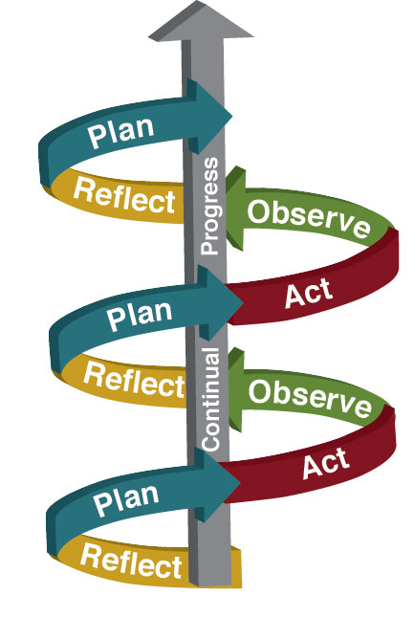
Исследование практики в действии и исследование урока
1400 (50%) учителей проводят
исследование практики в действии и исследование урока

Slide 11
Распространение исследований
IRPC- NIS – Международная научно-практическая Конференция Назарбаев Интеллектуальных школ
ОЭСР – Организация экономического сотрудничества и развития
EERА – Европейская ассоциация исследователей в области образования
IAEA – Международная ассоциация оценивания в области образования
АЕА Europe – Европейская ассоциация оценивания в области образования
WALS – Всемирная ассоциация исследования урока
CARN – Сообщество исследователей практики в действии
EdChrunch
BERA – Британская ассоциация исследователей в области образования
KERA – Казахстанская ассоциация исследователей в области образования

Slide 12
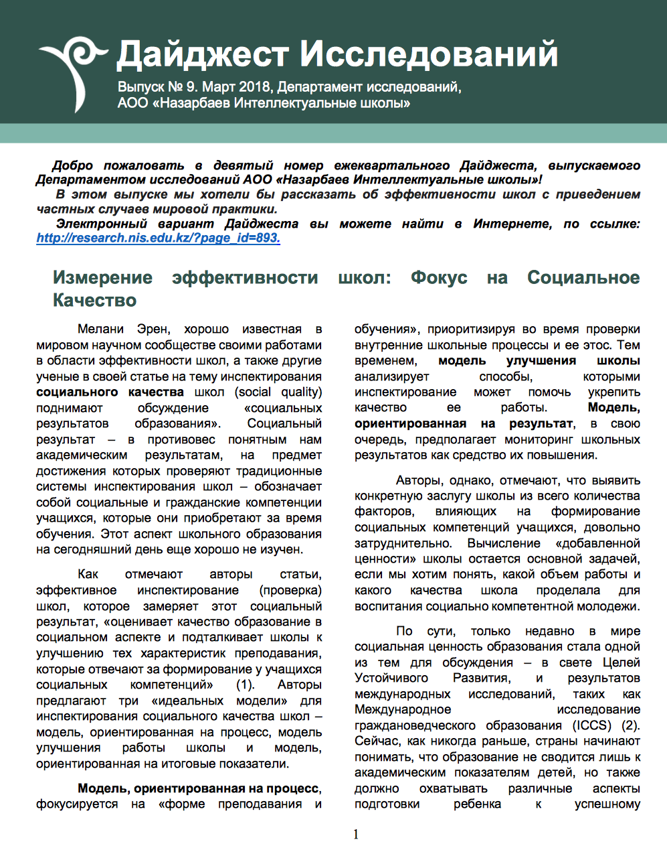
Исследования в печати
Педагогический Диалог – https://www.cpm.kz/ru/pedagogical-dialogue/magazine-pedagogical-dialogue /
Список опубликованный исследований АОО - http://research.nis.edu.kz/?page_id=409&lang=ru
Дайжест Исследований - http://research.nis.edu.kz/wp-content/images/files/Дайджест-9.pdf

Slide 13
Исследовательский потенциал АОО
 | PhD/ (на базе НИШ) | Кандидатов/ (на базе НИШ) | Магистратура/ (на базе НИШ) | Научная стажировка (Кембридж/Сассекс/HAMK/JAMK)
АОО | 5 (1) | 3 (1) | 45 (6) | -
ЦОП | 2 (-) | 11 (-) | 51 (7) | -
ЦПИ | 8 (-) | - | 71 (5) | -
ЦПМ | 2 (-) | 17 (-) | 37 (-) | -
Школы – 21 | 4 (?) | 22 (?) | 719 (?) | 178
ИТОГО: | 21 | 53 | 923 | 178

Slide 14
NIS RESEARCH/ NIS ИССЛЕДОВАНИЕ
http://research.nis.edu.kz/
На сайте можно ознакомиться с:
исследовательскими проектами, проводимыми внутренними и внешними исследователями;
аналитическими докладами;
нормативно- правовыми документами;
этическим кодексом;
процедурами по получению одобрения на проведение исследований в Интеллектуальных школах;
учебными курсами для наращивание исследовательского потенциала;

Slide 15
Развитие исследовательской культуры в АОО
РУКОВОДИТЕЛЯМ Департаментов и Центров необходимо принять активное участие в работе НКС (следующее заседание -28 августа 2018 г.);
РУКОВОДИТЕЛЯМ Департаментов/Центров/Школ необходимо определить ответственного сотрудника для координации исследовательской деятельности;
ДИ АОО необходимо установить тесное взаимодействие с сотрудниками Департаментов/Центров/Школ по исследовательской деятельности;
ВСЕМ СТРУКТУРНЫМ ПОДРАЗДЕЛЕНИЯМ необходимо предоставлять доступ на проведение исследований только в соответствии с Этическим Кодексом и Процедурами по получению одобрения на проведение исследований;
ДИ АОО разработать Базы Образовательной Статистики и МЕДИАТЕКУ исследовательской литературы;
ДИ АОО и ВСЕМ СТРУКТУРНЫМ ПОДРАЗДЕЛЕНИЯМ обеспечить публикацию результатов исследований на сайте АОО и в МЕДИАТЕКЕ;
ВСЕМ СТРУКТУРНЫМ ПОДРАЗДЕЛЕНИЯМ обеспечить передачу результатов исследовательских работ, проведенных на базе АОО, Школ в ДИ АОО;
ДИ АОО продолжить учебные курсы и вебинары по наращиванию исследовательского потенциала АОО и развитие исследовательской культуры в АОО.

Slide 16
Спасибо за Внимание!
Назипа Аюбаева
Августовская Конференция АОО «Назарбаев Интеллектуальные школы»
Астана – 23-24 август 2018 год

